Slide 1
A Evolução Do Hardware Em Tecnologia Da Informação
Do Ábaco À Quinta Geração Dos Computadores

Slide 2
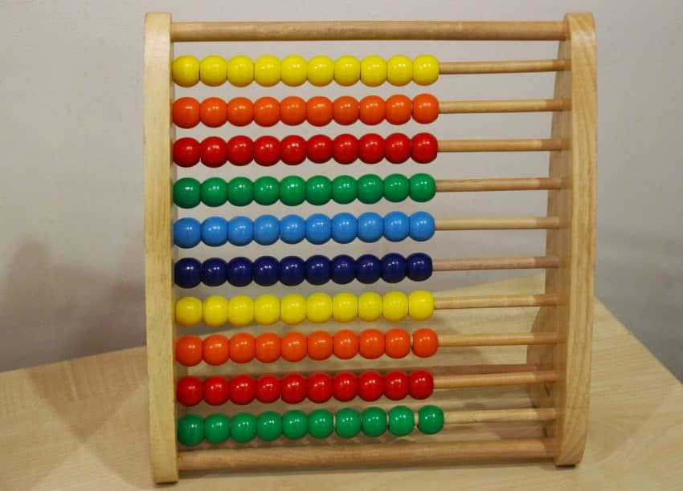
Ábaco (5.000 a.c / 2.000 a.c)
Foi inventado alguns milênios antes de Cristo,provavelmente na região da mesopotâmia;
Sua aplicação era a de auxiliar em cálculos aritméticos, sejam em aplicações mercantis e comerciais,contagem de animais e etc;
Era uma espécie de extensão da contagem nos dedos.

Slide 3
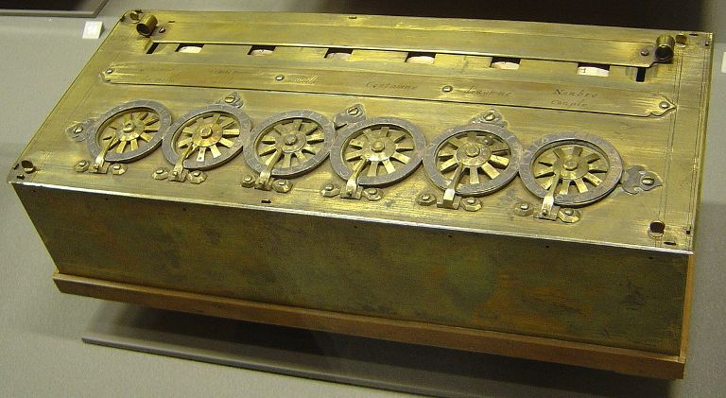
A Máquina De Pascal (Pascalina – 1642)
Inventada pelo matemático francês Blaise Pascal, foi a primeira máquina de somar da história;
Pascal a construiu baseando seu funcionamento em pequenas rodas dentadas;
O propósito era o de ajudar seu pai que era contador.

Slide 4
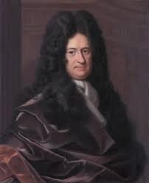
Aprimoramentos Na Máquina Pascalina (1670 – 1671)
O matemático alemão Gottfried Wilhelm von Leibniz, interessado no trabalho levado a cabo por Pascal em sua máquina, resolveu estudar seu funcionamento para tentar aprimorá-la;
Após um período de testes, conseguiu fazer com que ela fosse capaz de multiplicar e dividir.

Slide 5
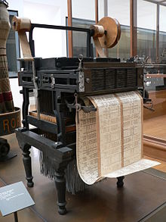
Tear Automático de Jacquard (1801)
Joseph Marie Jacquard foi um brilhante técnico de tecelagem francês que, unindo seus conhecimentos da arte da manufatura de tecidos e mecânica, projetou e construiu um tear automático que funcionava baseado em uma leitora de cartões perfurados (punched cards).

Slide 6
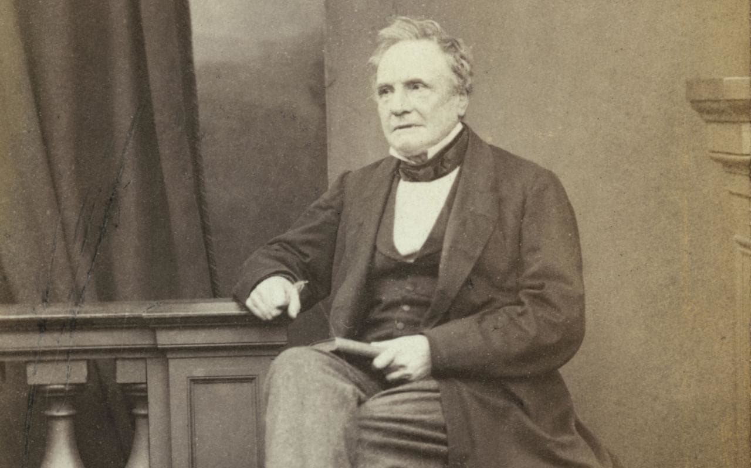
Máquina Das Diferenças e Máquina Analítica – Charles P. Babbage (1791 – 1871)
Babbage foi um influente matemático inglês que projetou (e quase implementou,mas não deu certo) duas importantes máquinas da história do desenvolvimento do computador moderno: a máquina diferencial e a máquina analítica;
Essas máquinas tinham como propósito geral a realização de cálculos matemáticos (com destaque para a analítica,que tinha como meta,ser capaz de resolver qualquer cálculo matemático).

Slide 7
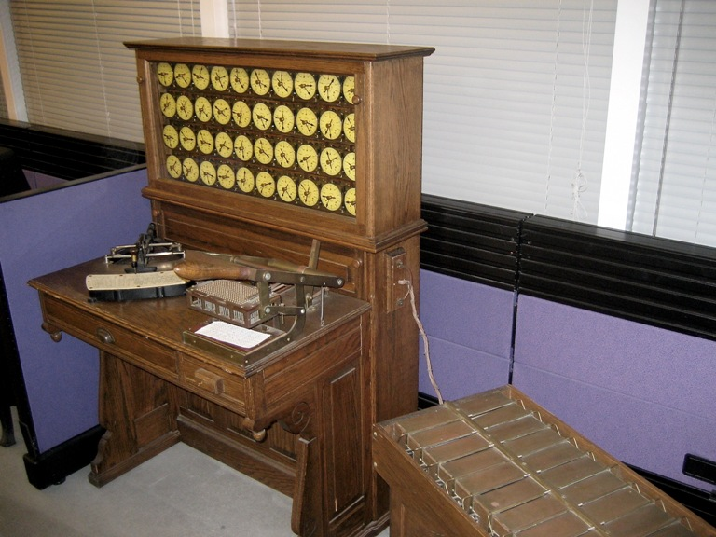
A Máquina Tabuladora de Herman Hollerith (1880)
Hollerith foi um engenheiro norte-americano,que inventou um grupo de máquinas que funcionavam à base de cartões perfurados (conceito baseado no tear do francês Jacquard). Eram dispositivos que podiam fazer operações matemáticas;
Em 1890, durante o censo dos E.U.A, sua criação foi utilizada para a contagem de habitantes do país.

Slide 8
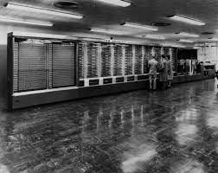
O “Computador” Mark I (1944)
Iniciado em 1937 por Thomas Watson da IBM, o projeto Mark I só foi finalizado em 1944, sob tutoria do professor da Universidade de Harvard, Howard H. Aiken;
É considerado como o primeiro computador eletromecânico da história.

Slide 9
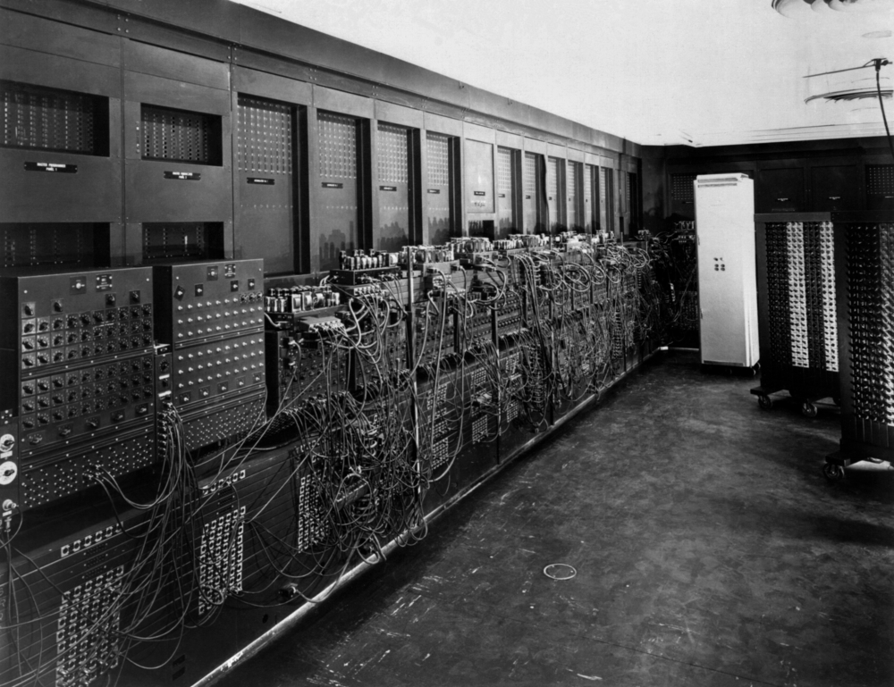
ENIAC – Um Dos Grandes Predecessores Dos Computadores Modernos (1946)
Projetado pelos professores da Universidade da Pennsylvania, John Eckert e John Mauchly, foi o primeiro computador eletrônico da história;
Ocupava um espaço de 200 m² (3 andares),pesava cerca de 30 T, possuía 18.000 válvulas,10.000 capacitores, muitos relés e resistores;

Slide 10
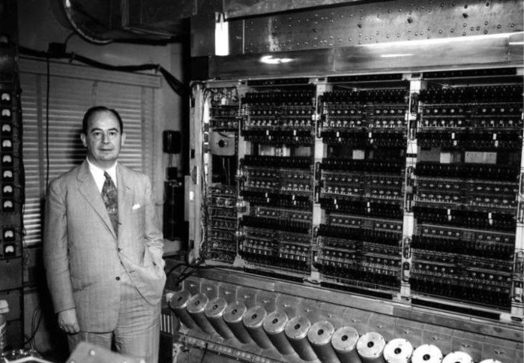
John von Neumann (1903 – 1957) – Um Dos Pais Da Tecnologia Da Informação
Neumann foi um cientista húngaro-americano responsável por grandes avanços na computação. Criou e desenvolveu diversos conceitos e campos de estudo da área (tais como, arquitetura de computadores e princípios de programação de computadores) bem como auxiliou no desenvolvimento de alguns computadores primordiais, como o EDVAC;
Graças a ele, tem-se a arquitetura e modelo de hardware dos computadores modernos.

Slide 11
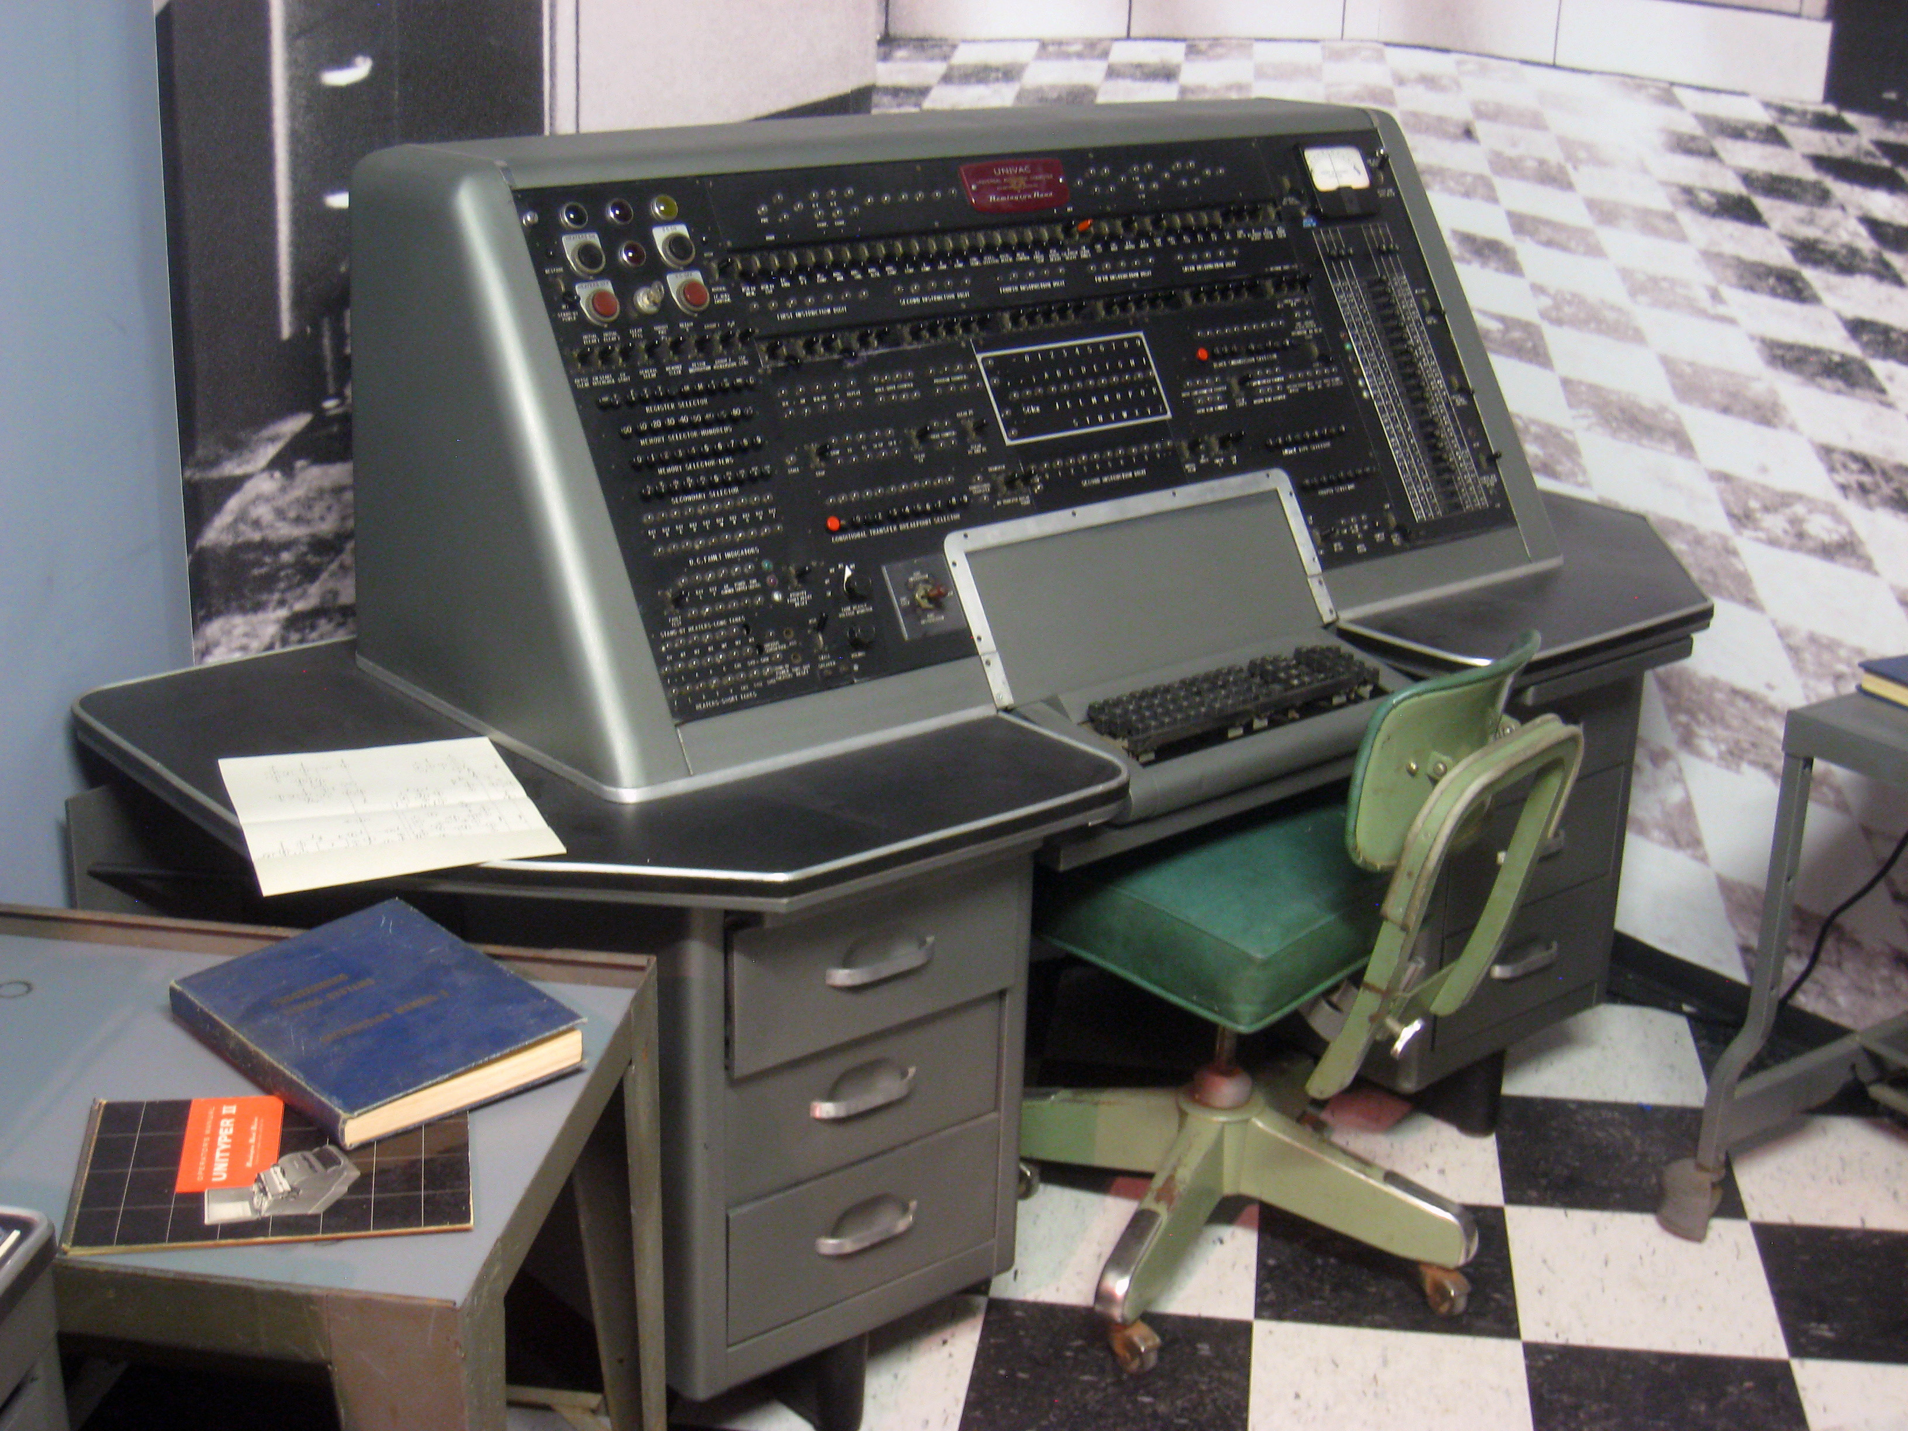
O Computador UNIVAC I (1951)
A partir do início da década de 1950, alguns computadores passaram a ser produzidos industrialmente em maior escala e comercializados;
Um bom exemplo deste marco histórico, foi o computador UNIVAC I, produzido nos E.U.A pela empresa Eckert-Mauchly Computer Corporation (sim, a empresa dos criadores do ENIAC e EDVAC).

Slide 12
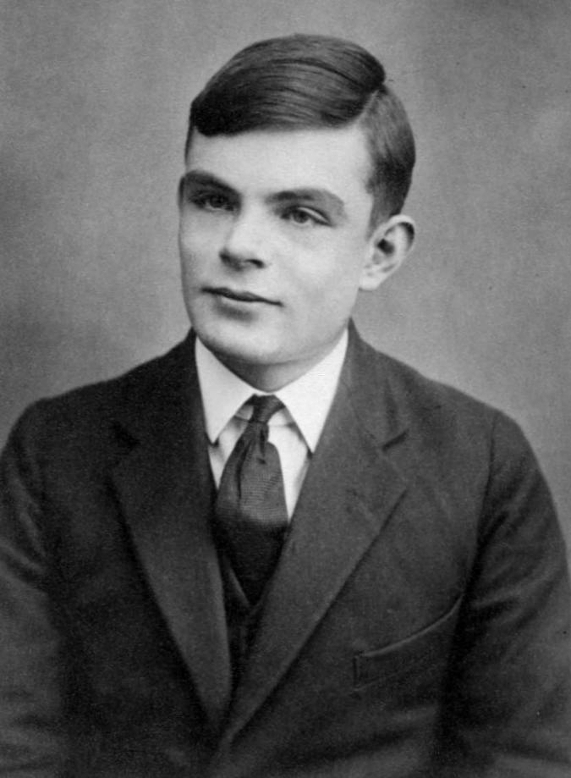
Alan Mathison Turing (1912 – 1954) – O Pai Da Ciência Da Computação E Da Informática
Turing foi um cientista da computação e matemático britânico,com grande participação em eventos importantes da história da computação. Deu enormes contribuições à inteligência artificial,criptografia e teoria da computação;
Turing revolucionou a computação com suas idéias e teórias. Foi ele que desenvolveu o conceito de computador moderno,baseado no que é chamado de “Máquina Universal de Turing”.

Slide 13
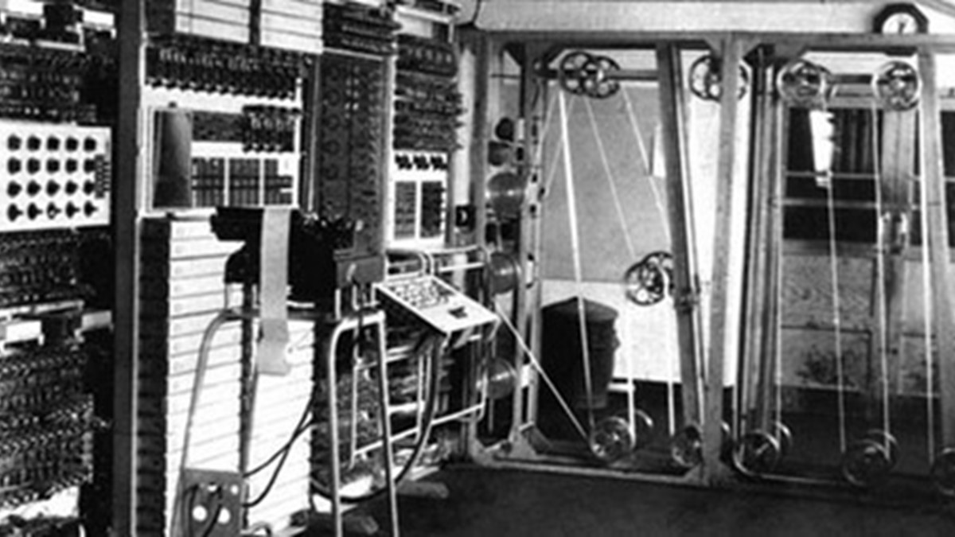
Alan Mathison Turing (1912 – 1954) – O Pai Da Ciência Da Computação E Da Informática
Em 1943, foi responsável pela criação do computador Colossus, utilizado pelo exército britânico para quebrar códigos secretos dos nazistas.

Slide 14
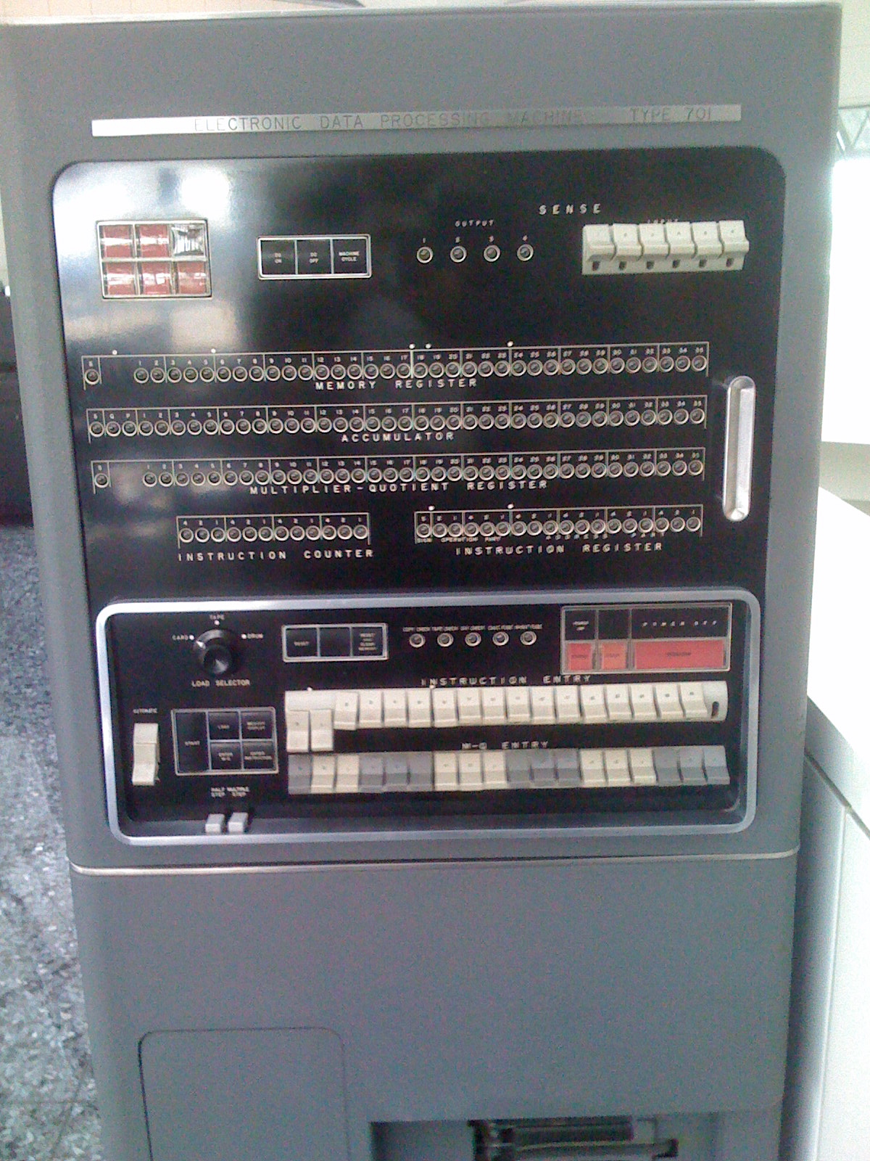
1° Geração Dos Computadores
Os primeiros computadores eram constituídos de válvulas eletrônicas e fios de ligações;
Eram chamados de “jurássicos” pois eram enormes e muito pesados;
Não possuíam hardware de armazenamento.
Exemplos de computadores deste período: ENIAC, UNIVAC I,IBM 701 (foto ao lado).

Slide 15
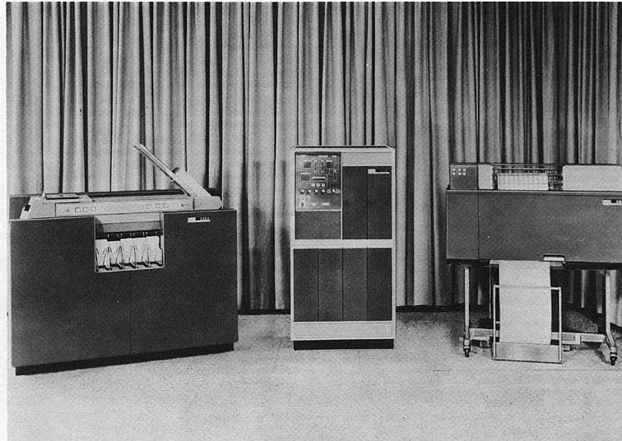
2° Geração Dos Computadores (Décadas De 1950 e 1960)
Eram computadores construídos baseados em transistores organizados em circuitos impressos;
Houve uma grande redução de seus tamanhos e pesos;
Surgiram as primeiras linguagens de programação de alto nível (mais próximas da linguagem humana);
Exemplos de computadores desse período: IBM 1401 (foto ao lado),IBM 7094.

Slide 16
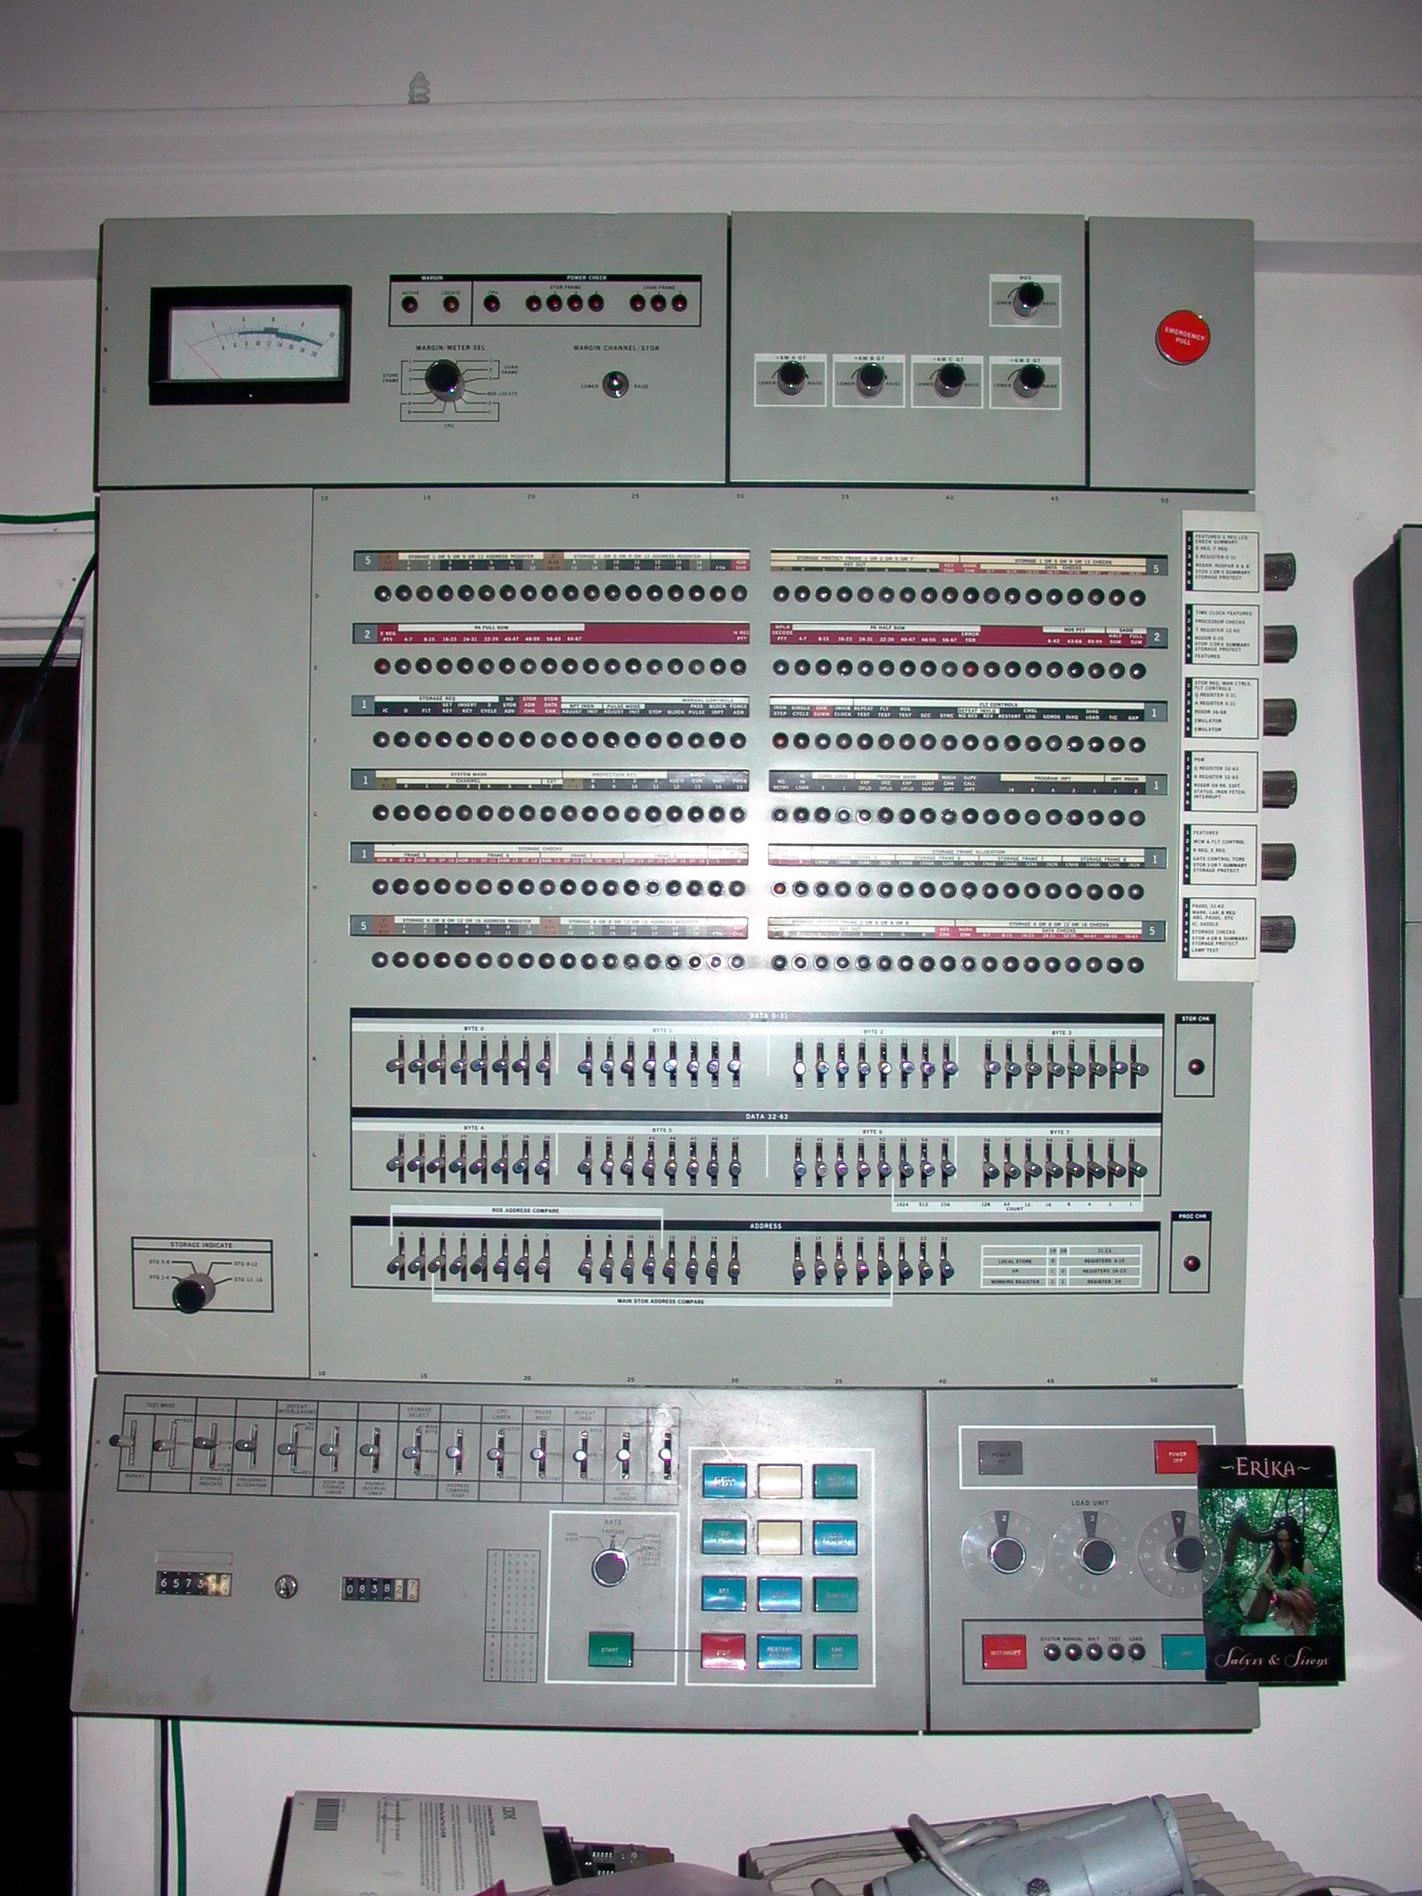
3° Geração De Computadores (Décadas de 1970 e 1980)
Eram computadores construídos com o uso de circuitos integrados nas escalas de integração SSI (Small Scale of Integration) e MSI (Middle Scale of Integration);
Aumento considerável da velocidade de processamento e realização de cálculos aritméticos;
Início das primeiras LAN’s (redes locais) e utilização dos computadores nas áreas comercial e empresarial;
Exemplos de computadores desse período: IBM 360 (foto ao lado),IBM 370.

Slide 17
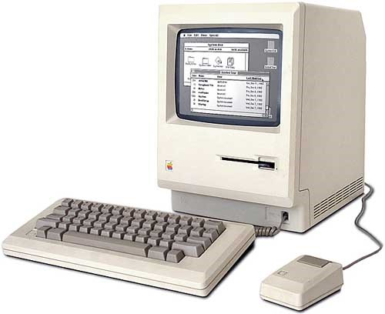
4° Geração De Computadores (Décadas De 1980 e 1990)
Surgem os computadores constituídos de circuitos integrados em novas escalas de integração: LSI (Large Scale of Integration) e VLSI (Very Large Scale of Integration);
Isso permitiu o processo de miniaturização dos componentes computacionais,o que deu origem aos microprocessadores e microcomputadores;
Maior confiabilidade e velocidade no hardware;
Exemplos de computadores desse período: Apple Macintosh (foto ao lado),Apple II,ALTAIR 8800.

Slide 18
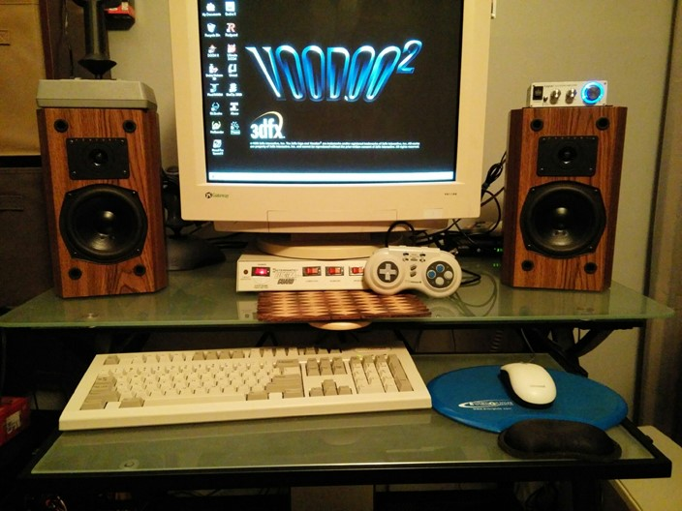
5° Geração Dos Computadores (Década de 1990 Aos Dias Atuais)
Os computadores desse período passaram a apresentar velocidades de processamento muito maiores do que aqueles de gerações anteriores;
O aumento de performance em processamento indica maiores capacidades de armazenamento (memória principal e secundária);
Surgimento de interfaces gráficas (e o uso das GPUs);
O Termo PC (Personal Computer) é cunhado como consequência da “democratização” dos computadores;
Variabilidade dos dispositivos;
A foto ao lado ilustra um exemplo de computador gamer da década de 1990.

Slide 19
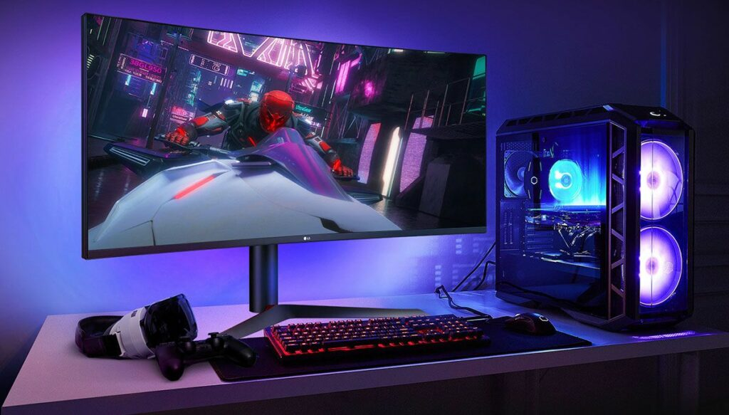
5° Geração Dos Computadores (Década de 1990 Aos Dias Atuais)
A foto ao lado mostra um computador gamer atual, com recursos mais avançados e complexos;
Isso faz com que se perceba a grande velocidade com que os computadores estão evoluindo ao longo das décadas;
Como será o futuro da computação?

